Slide 1
Cartographie Numérique
Introduction à la Cartographie Thématique ET ÉLÉMENTS DE REPONSE AU PROJET DE CENTER PARCS DE PAYOLLE

Slide 2
Objectifs
2 objectifs principaux :
Apprendre à réaliser une cartographie numérique d’une manière simplifiée et ludique,
Obtenir des éléments de réponse sur la faisabilité du projet de Center Parcs à Payolle.

Slide 3
Introduction – Définition de la cartographie numérique
Carte : modèle réduit de la réalité, avec une échelle qui mesure le rapport entre l’image et sa taille réelle (Les mots de la géographie, R.BRUNET);
Les cartes topographiques constituent des représentations à moyenne ou grande échelle des éléments naturels et artificiels visibles à la surface du sol. Comme le rappelle Alfred Korzybski, « La carte n’est pas le territoire » mais une des représentations abstraites possibles du territoire.
Elle permet de se localiser, de révéler et de représenter des éléments géographiques.
La cartographie numérique gagne en netteté et en efficacité, nous verrons comment réaliser une carte thématique par le numérique.

Slide 4
Introduction – Définition de la cartographie Thématique.
La carte thématique : distribution spatiale d’un phénomène.
Pour crée des cartes thématiques, nous utiliserons un SIG en ligne : Géoportail.
SIG (Système d’Information Géographique) ou GIS en anglais : outils informatiques qui permettent de travailler l’information géographique et d’en fabriquer.

Slide 5
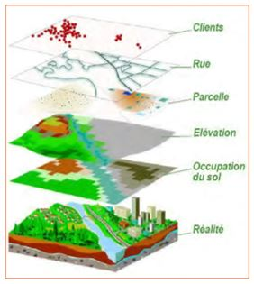
Introduction – Définition de la cartographie Thématique
Ces SIG fonctionnent par couches d’informations superposables :

Slide 6
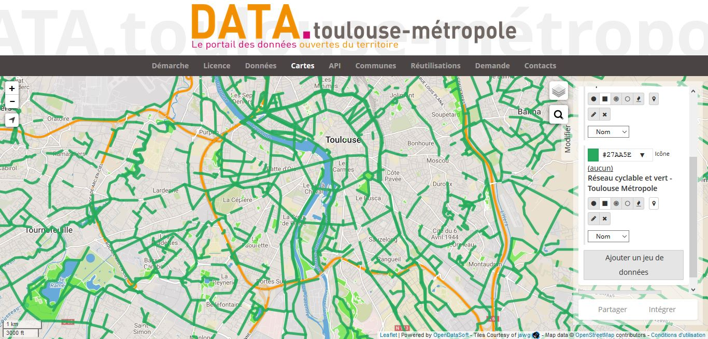
Introduction – Définition de la cartographie Thématique
Les SIG sont de plus en plus utilisés par les habitants pour avoir des éléments de réponse sur les projets d’aménagement qui les affectent

Slide 7
EXEMPLE de cartographie Thématique – Réseau ferroviaire Sud-OUEST de la FRANCE

Slide 8
EXEMPLE de cartographie Thématique – AEROPORTS DU Sud-Ouest de la FRANCE

Slide 9
EXEMPLE de cartographie Thématique – ANALYSE DIACHRONIQUE DE BORDEAUX

Slide 10
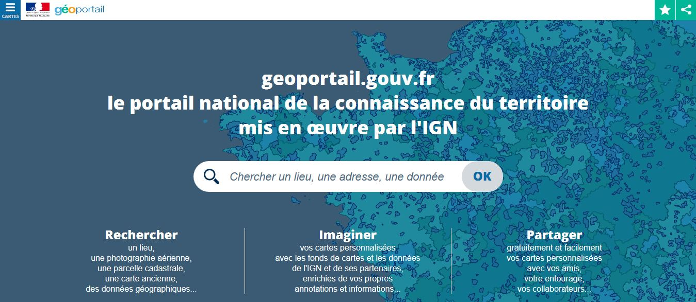
Découverte du géoportail
1ère étape : accéder au site « GéoPortail »,

Slide 11
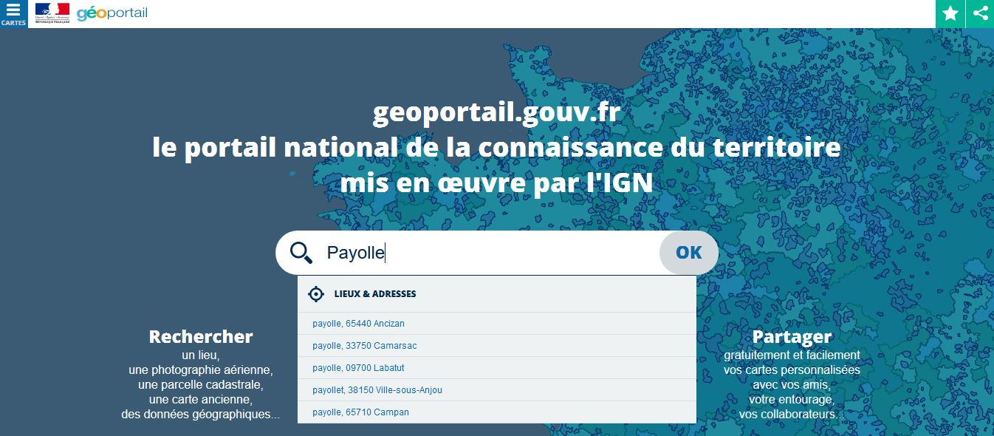
Découverte du Géoportail
2ème étape : rechercher « Payolle » par la barre de navigation,

Slide 12
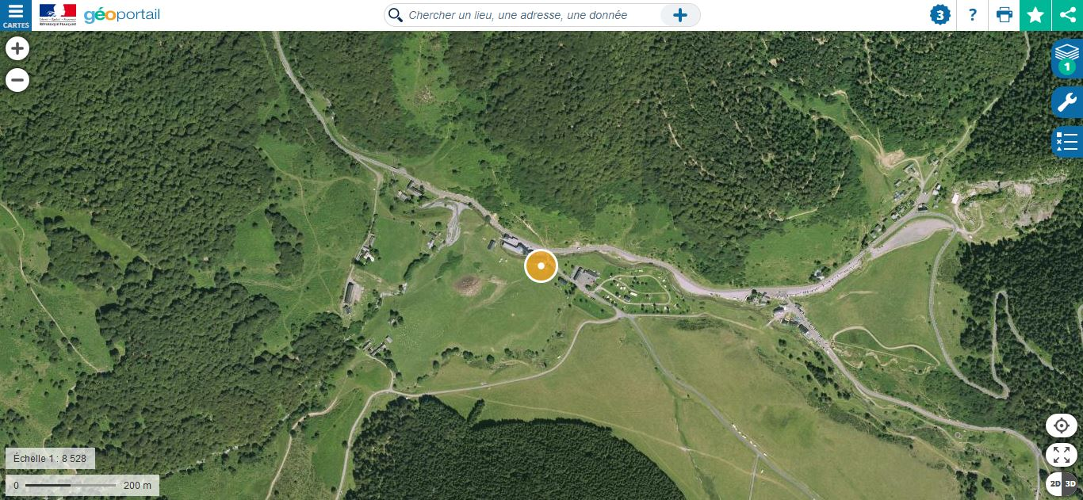
Découverte du Géoportail
Résultat de la recherche :

Slide 13
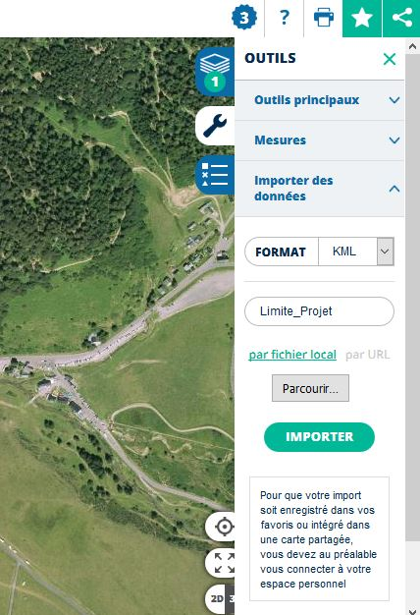
Découverte du Géoportail
1
3ème étape : Visualiser la limite du projet.
Cliquer sur la clé anglaise sur le menu de droite (1),
Cliquer sur « Importer des données » (2),
Nommer la donnée « Limite_Projet » (3),
Cliquer sur « Parcourir » (4),
Valider en cliquant sur « Importer » (5).
2
3
4
5

Slide 14
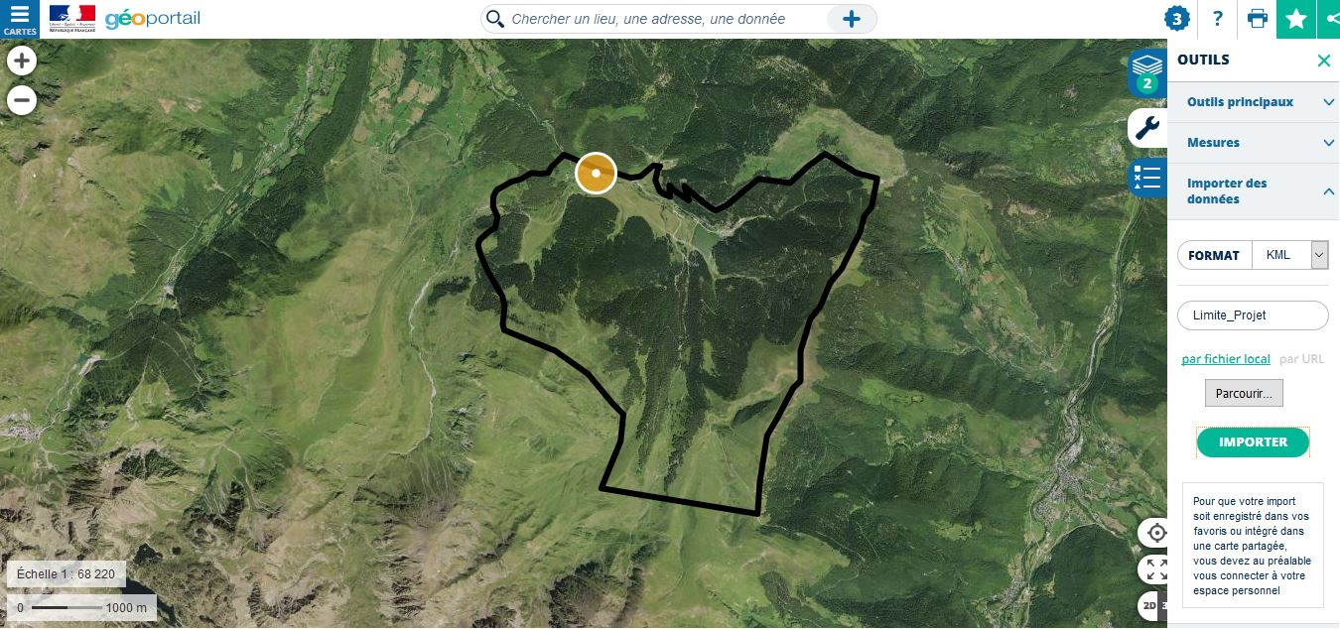
Découverte du Géoportail
Résultat :

Slide 15
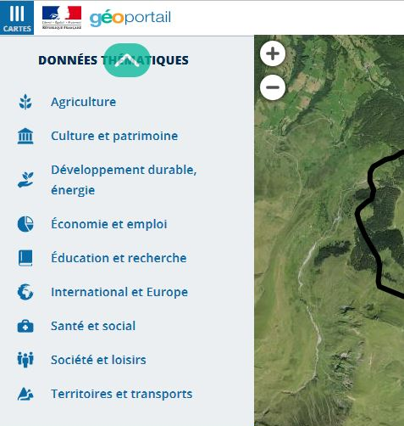
Découverte du Géoportail
1
4ème étape : Visualiser une donnée.
Cliquer sur l’onglet « Cartes » (1),
Cliquer sur « Territoires et transports » (2),
Cliquer sur « Description du territoire » (3),
Sélectionner « Carte des pentes » (4).
2
3
4

Slide 16
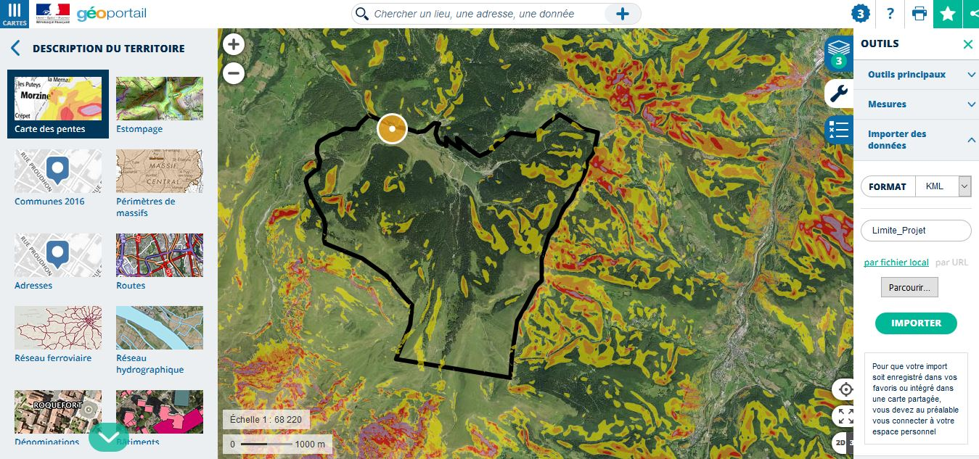
Découverte du Géoportail
Résultat :

Slide 17
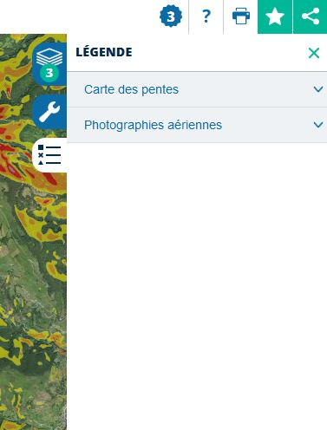
Découverte du Géoportail
2
5ème étape : Afficher la légende
pour comprendre la carte.
- Cliquer sur l’onglet légende du menu à droite (1),
- Cliquer sur « Carte des pentes » (2),
La légende apparaît (3).
1
3

Slide 18
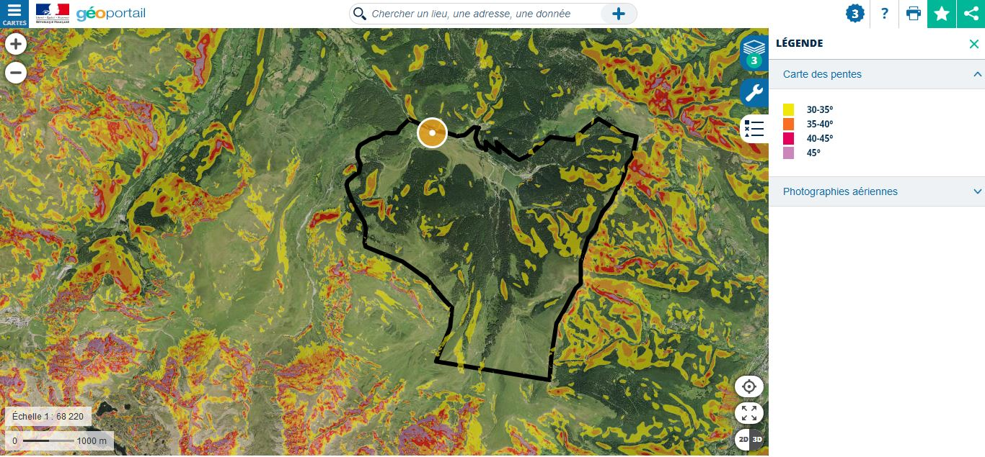
Découverte du Géoportail
Résultat final :

Slide 19
Exercice
Remplissez le tableau des données pouvant être utilisées pour démontrer les failles du projet
 | Catégorie de la donnée | Type de donnée | Contrainte pour le projet
Donnée n°1 | Agriculture | Registre Parcellaire Graphique de 2012 | Présence d’estives et de prairies permanentes
Donnée n°2 | Développement durable, énergie | Occupation du sol (Midi-Pyrénées) – zones construites | Expropriations ou démolition de bâtiments
Donnée n°3 | Développement durable, énergie | Occupation du sol (Midi-Pyrénées) - usages | Expropriations, démolitions, modification routes, perturbation forêt
Donnée n°4 | Développement durable, énergie | Occupation du sol (Midi-Pyrénées) - couverture | Expropriations, démolitions, modification routes, perturbation forêt
Donnée n°5 | Développement durable, énergie | Carte des pentes | Futurs aménagements difficilement réalisables

Slide 20
Exercice
Remplissez le tableau des données pouvant être utilisées pour démontrer les failles du projet
 | Catégorie de la donnée | Type de donnée | Contrainte pour le projet
Donnée n°6 | Développement durable, énergie | Communes dotées d’un Plan Communal de Sauvegarde | Contrainte pour la réalisation des aménagements
Donnée n°7 | Développement durable, énergie | Zones de sismicité | Contrainte pour la réalisation des aménagements
Donnée n°8 | Développement durable, énergie | Forêts publiques | Perturbation de la forêt
Donnée n°9 | Développement durable, énergie | Carte forestière v2 | Perturbation de la forêt, des estives et des prairies
Donnée n°10 | Développement durable, énergie | ZNIEFF type I | Perturbation écologique

Slide 21
Exercice
Remplissez le tableau des données pouvant être utilisées pour démontrer les failles du projet
 | Catégorie de la donnée | Type de donnée | Contrainte pour le projet
Donnée n°11 | Développement durable, énergie | ZNIEFF type II | Perturbation écologique
Donnée n°12 | Développement durable, énergie | Parcs Nationaux | Contrainte administrative pour les aménagements
Donnée n°13 | Développement durable, énergie | Arrêtés de protection de biotope | Perturbation écologique au niveau des cours d’eau
Donnée n°14 | Société et loisirs | Campings | Expropriations et démolitions
Donnée n°15 | Société et loisirs | Communes 2016 | 4 communes différentes avec des règles d’urbanisme pouvant être divergentes donc complexification

Slide 22
Exercice
Remplissez le tableau des données pouvant être utilisées pour démontrer les failles du projet
 | Catégorie de la donnée | Type de donnée | Contrainte pour le projet
Donnée n°16 | Société et loisirs | EPCI | 4 EPCI différents avec des règles d’urbanisme pouvant être divergentes donc complexification
Donnée n°17 | Territoires et transports | Emprise des Schémas d’Aménagement et de Gestion des Eaux | 2 schémas différents donc complexification
Donnée n°18 | Territoires et transports | Réseau hydrographique | Perturbation écologique par l’aménagement de canaux
Donnée n°19 | Territoires et transports | Routes | Modification des routes
Donnée n°20 | Territoires et transports | Bâtiments | Expropriation

